Slide 1
SMART CHECKOUT
Federico Scaramelli
Università degli Studi di Milano Bicocca
A.A. 2018/19 – Prova pratica di Elaborazione delle Immagini

Slide 2
Introduzione al problema
Si vuole realizzare un sistema automatizzato che sostituisca il ruolo della cassiera all’interno di un supermercato.
Il software presentato si può considerare una versione alpha limitata ad un piccolo dominio applicativo, che verifichi la funzionalità e utilità del sistema all’interno del supermercato stesso.
Sarà poi una scelta dell’amministrazione decidere se investirci più denaro e risorse per espanderlo.

Slide 3
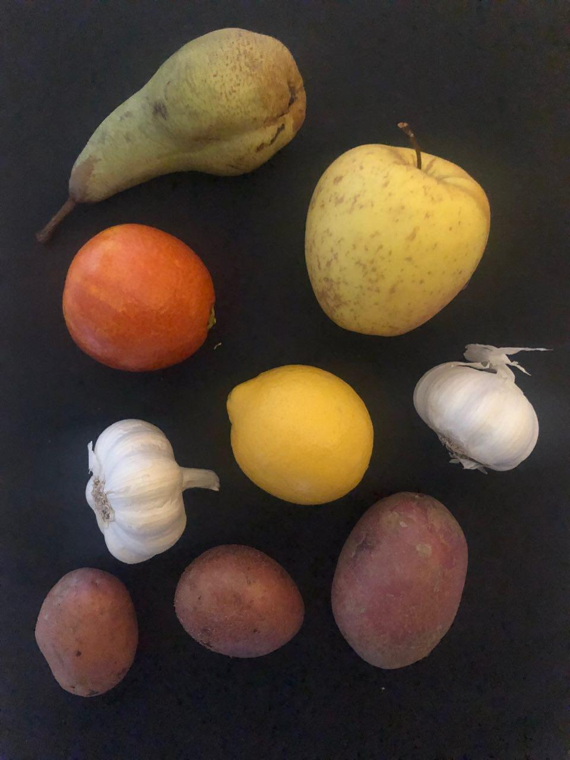
Assunzioni e vincoli
Ripresa a distanza e posizione costante
No fonti di illuminazioni dirette
Sfondo nero (rullo della cassa)
Nessun oggetto sul bordo dell’immagine
Distanza minima tra gli oggetti
No oggetti non facenti parte delle classi note

Slide 4
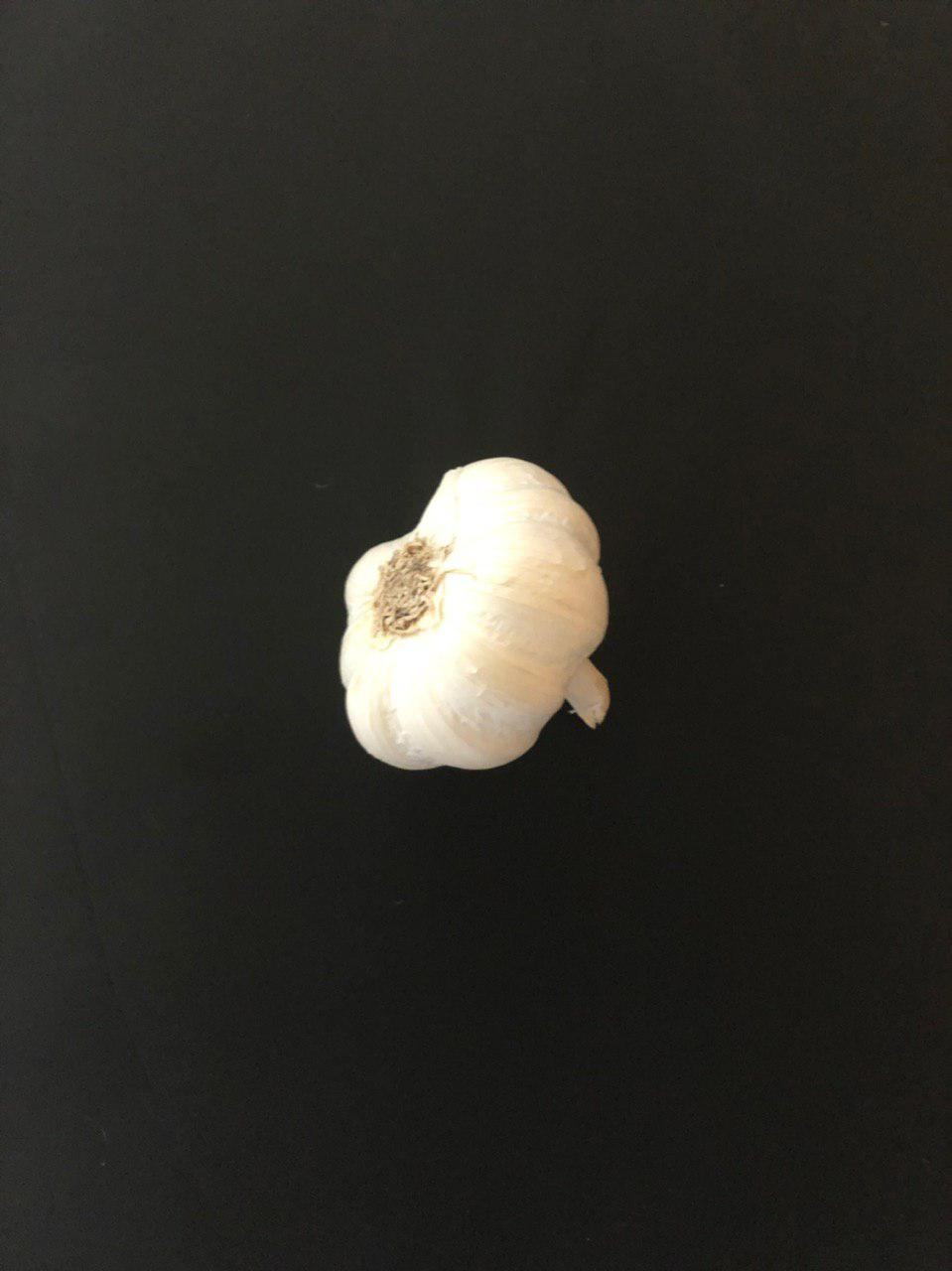
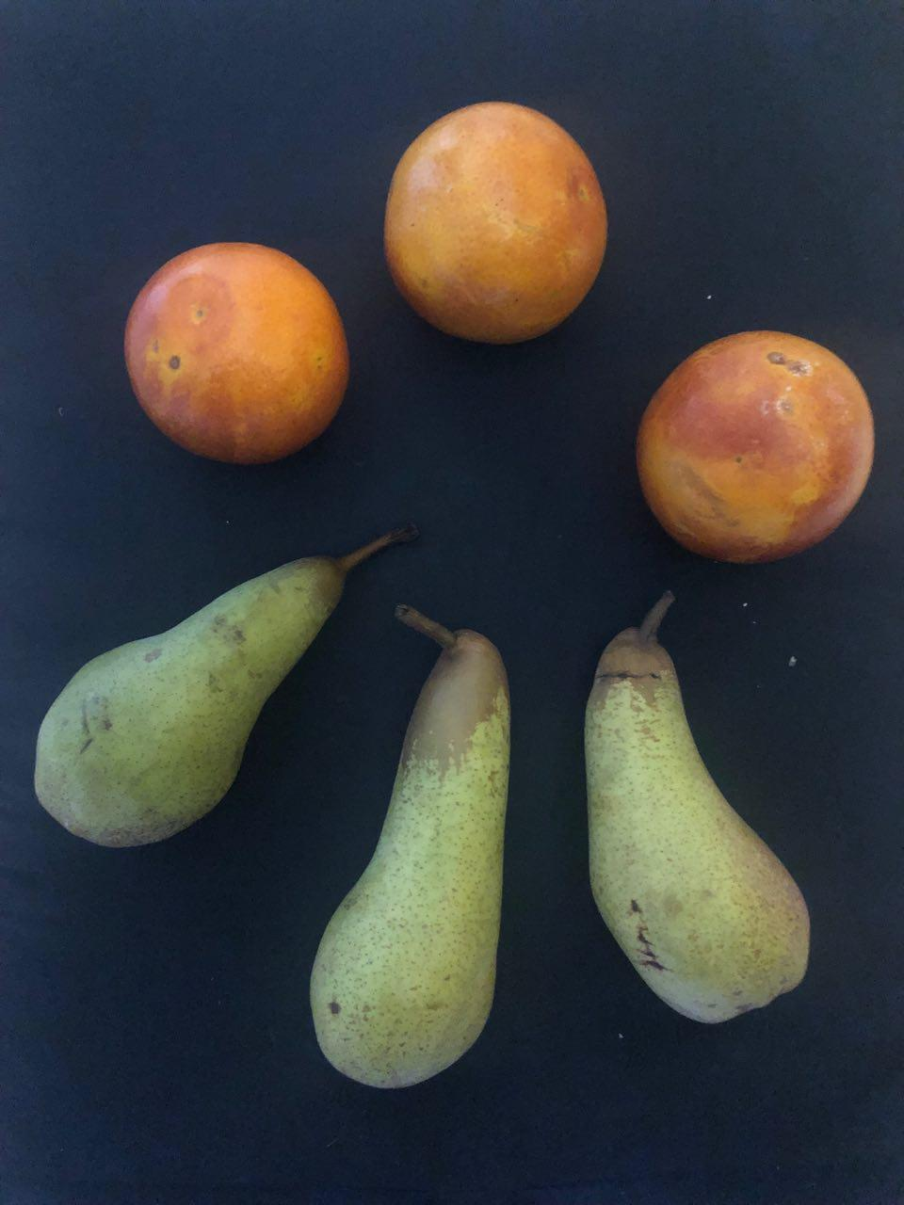
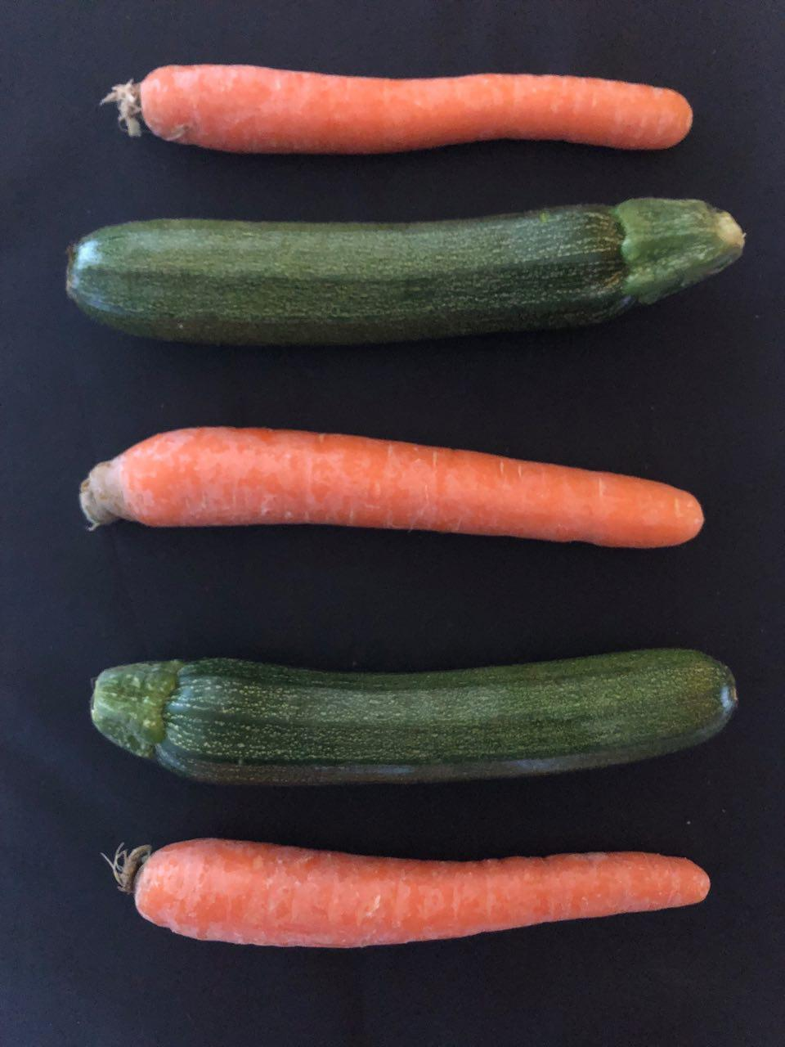
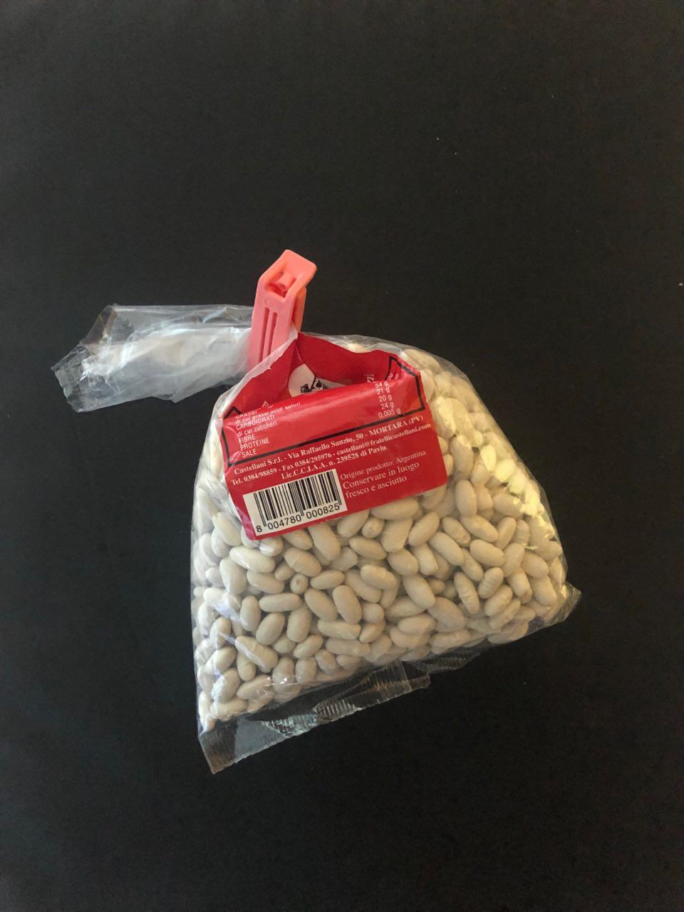
Assunzioni e vincoli
Altri esempi di immagini

Slide 5

Descrizione e analisi dei dati
Classi considerate: (14)
aglio
arancia
carota
detersivo
fagioli
limone
mela
patata
peperone
pera
sgrassatore
zucchina
yogurt
melanzana

Slide 6
Funzionamento ad alto livello
Creazione del dataSet
Costruzione del classificatore
Classificazione su nuovi dati

Slide 7
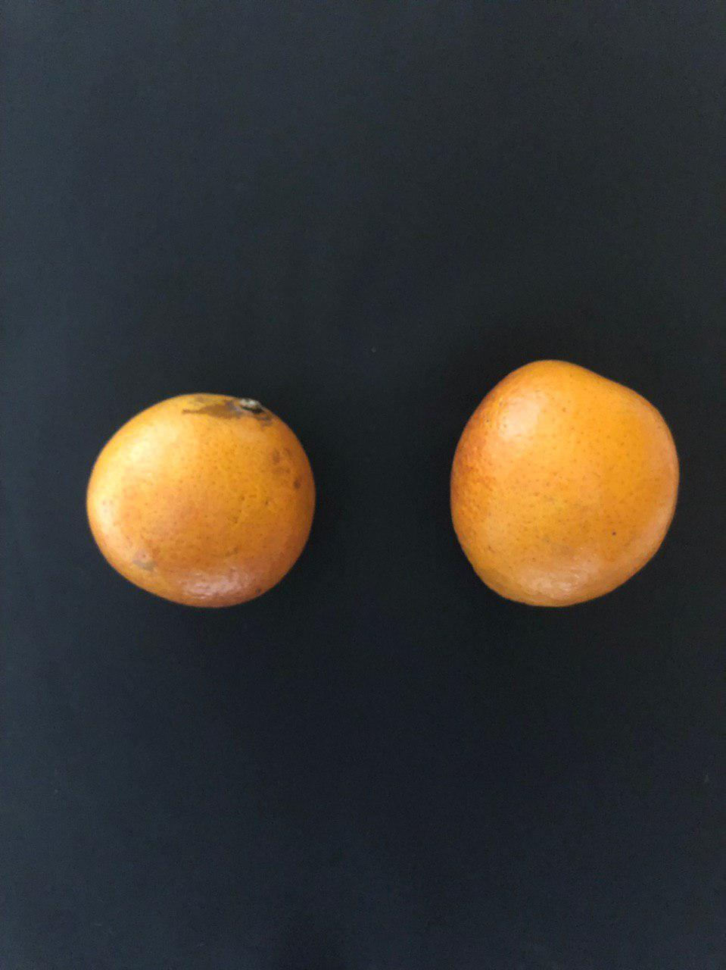


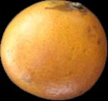


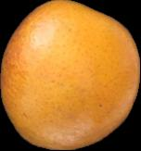


Creazione del dataSet
Funzione createDataSet()
Maschere binarie
Utente
dataSet
Folder
Raw Data
Folder
Segmentazione

Slide 8
Segmentazione
Funzione segmentImageEdge()
Pre-elaborazione
Canny Edge
Morfologia matematica
Elimina aree <1/7 area max
Crop immagini
[images, masks]

Slide 9
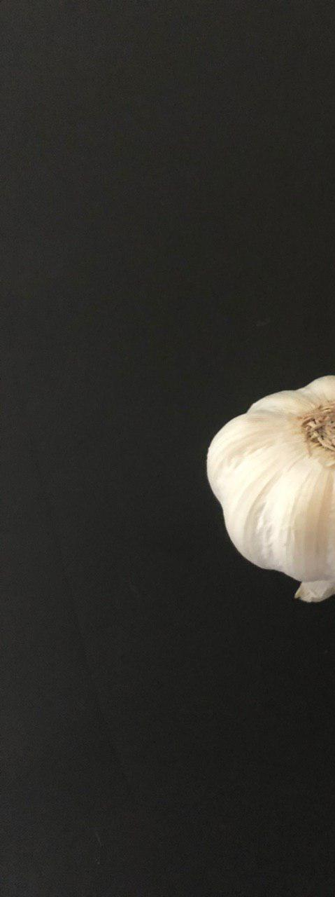
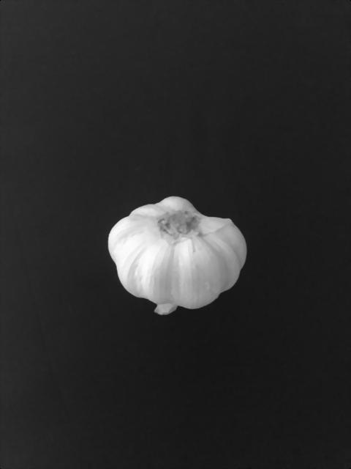
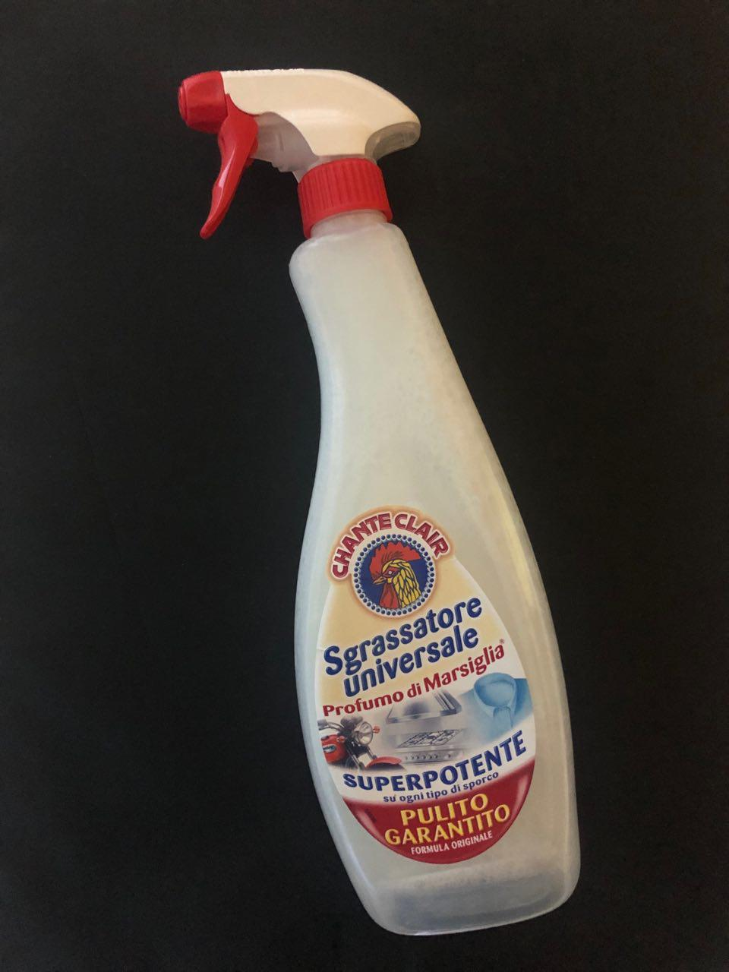
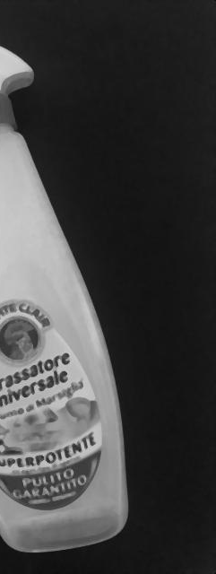
Funzione segmentImageEdge()
Segmentazione
Pre-elaborazione
Ridimensionamento al 50%
Applicazione di 3 filtri mediani
Riduzione del rumore e di alcuni dettagli dovuti all’alta risoluzione di acquisizione delle immagini.

Slide 10
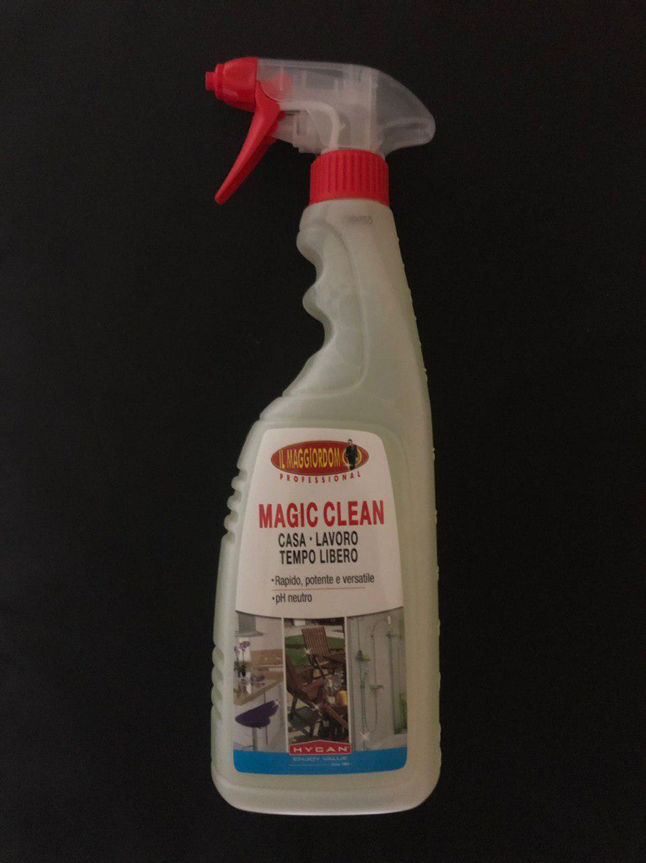
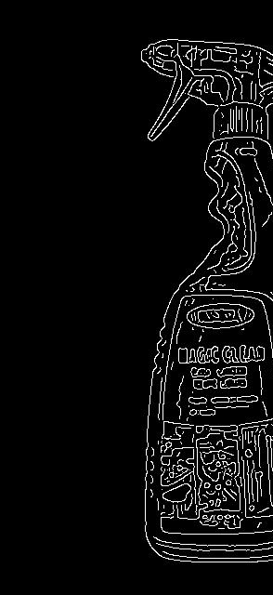
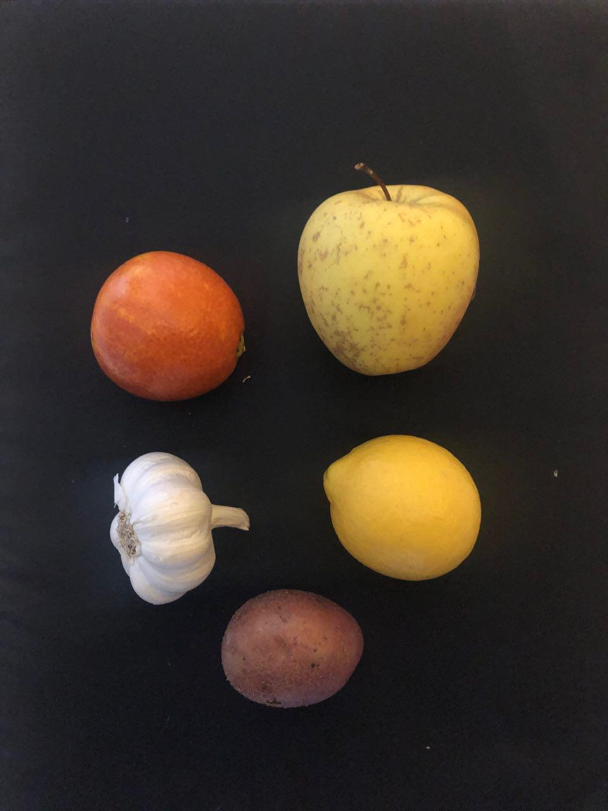
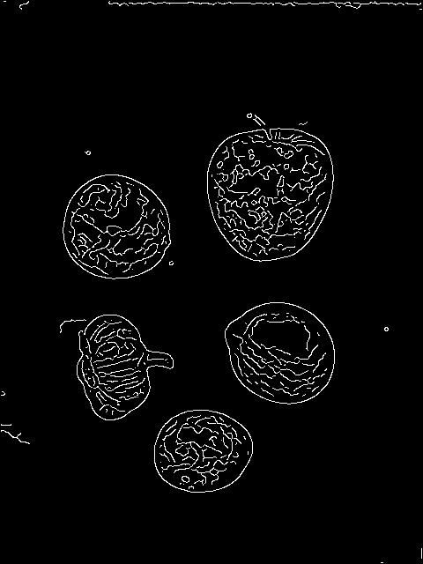
Segmentazione
Algoritmo di Canny per la rilevazione degli edge.
Threshold calcolato automaticamente dall’algoritmo.
Sogliatura per isteresi e alta precisione.

Slide 11
Canny Edge Detection
Riduzione del rumore tramite convoluzione con un filtro Gaussiano.
1
Applicazione di quattro filtri per individuare i contorni orizzontali, verticali e diagonali.
2
Soppressione dei non-massimi: solo i massimi locali (derivata del gradiente nulla) vengono considerati.
3
Sogliatura per isteresi sul gradiente:
- <T1: scartato; - >T2: accettato; - T1< p <T2: accettato se contiguo ad uno già accettato;
4

Slide 12
Segmentazione
Morfologia matematica
Dilate
Square
3x3
Close
Line
5, 90°
Fill
Holes
5, 0°
Open
Square
12x12

Slide 13
Segmentazione
Morfologia matematica
Clear
Border
Erode
Diamond
1
Delete
Area < 1/7 AreaMax
Labeling

Slide 14
Segmentazione
Estrazione immagini singoli oggetti e maschere binarie

Slide 15
Creazione del dataSet
Definizione della groundtruth
L’utente suddivide le immagini ritagliate in cartelle.
I nomi di queste cartelle sono le classi rappresentative degli oggetti contenuti al loro interno.
fagioli
arancia
mela
limone

Slide 16





Costruzione del classificatore
Scelta features
Calcolo features
Addestramento classificatore
Test classificatore
Analisi performance

Slide 17
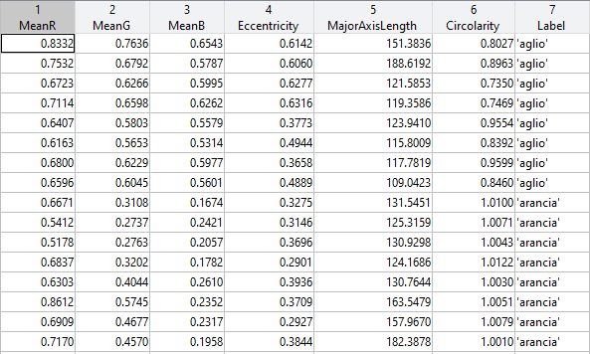
Scelta e calcolo dei descrittori
Funzione computeFeatures(trainingSetFolder)
Groundtruth
Mean R,G,B Colore medio calcolato sui soli pixel colorati (~= 0,0,0);
Eccentricity Quanto un oggetto è allungato, 0 per regioni circolari, 1 per linee;
Area/Perimeter Quanto un oggetto presenta irregolarità nella sua forma, in proporzione alla sua area;
MajorAxisLength Discrimina gli oggetti in base alla loro lunghezza;
Circolarity Quanto la regione è circolare, 1 per regioni circolari;
Il numero di osservazioni per ogni classe viene uguagliato prima di calcolare le features, in modo da non sbilanciare il riconoscimento degli oggetti.
featuresVectors contiene anche la groundtruth, equivalente ai nomi delle cartelle che contengono le immagini degli oggetti

Slide 18
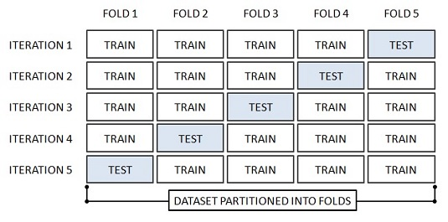
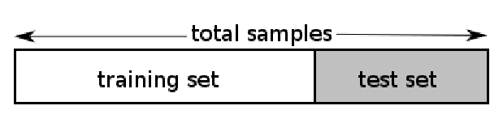
Addestramento e Test del classificatore
Funzione testAndTrainClassifier()
Holdout
Selezione cartella dataSet
Calcolo features del dataSet
Partizionamento dataSet in training e test set
Addestramento del classificatore sul training set
Predizioni del classificatore sui due set
Calcolo delle performance sui due set
Performance training set ~ 1
Analisi performance test set
Analisi matrice di confusione test set
KFold Cross-validation
Selezione cartella dataSet
Calcolo features del dataSet
Creazione di k modelli di classificazione addestrati sulle osservazioni in-fold e testati sulle osservazioni out-fold. Il parametro k viene richiesto in input all’utente.
Calcolo delle performance
Analisi performance
Analisi matrice di confusione

Slide 19



Creazione del classificatore finale
Funzione trainClassifier()
Maschere binarie
.mat
Utente
Addestramento
classificatore
Classificatore
trainingSet
Folder
Calcolo dei descrittori

Slide 20
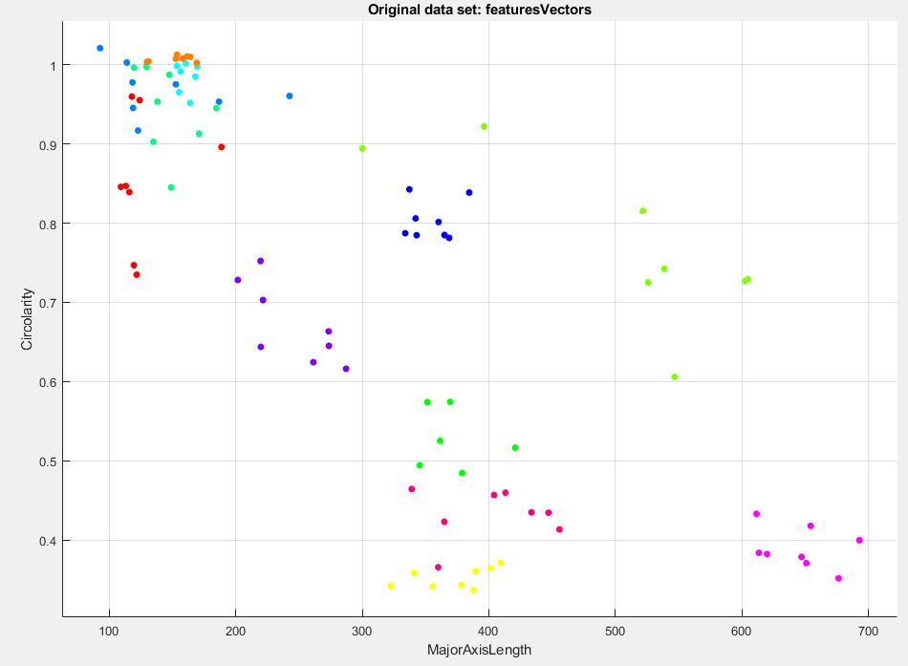
Creazione del classificatore finale
Funzione trainClassifier()
Tramite la funzione fitcknn(descriptors, gt, ...) di MatLab si crea un oggetto ClassificationKNN modellato sui seguenti parametri:
Distanza Euclidea;
Numero di vicini k = 1;
Non partizionato;
Descrittori in descriptors da normalizzare;
Base di verità in gt;
Descrittori di circolarità e lunghezza asse maggiore rappresentati in un grafico 2D. Ogni punto rappresenta un oggetto e ogni colore una classe.

Slide 21
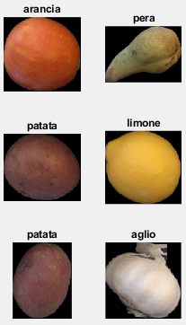
Test del classificatore finale
Funzione testClassifier()
Prevede che l’utente abbia prima preparato manualmente un test set e un training set;
Struttura cartella di test:
images contiene le immagini ‘grezze’ di cui classificare il contenuto;
gt contiene le groundtruth di ogni immagine in formato .mat (vettore di celle di caratteri);
Struttura cartella di training:
images contiene le immagini segmentate usate per il training;
masks contiene le maschere degli oggetti in formato .mat;
L’utente seleziona la cartella di test e un ClassificationKNN addestrato;
Il test set viene segmentato in singoli oggetti dei quali vengono calcolati i descrittori;
Il classificatore effettua una predizione sui descrittori del test set;
Calcolo delle performance su ogni immagine ‘grezza’ e della media di esse;
Output con gli oggetti segmentati dall’immagine ‘grezza’ e relativa predizione;
Esempio di output
Performance ottenute dal testSet presente nella cartella di progetto: 85.9%

Slide 22
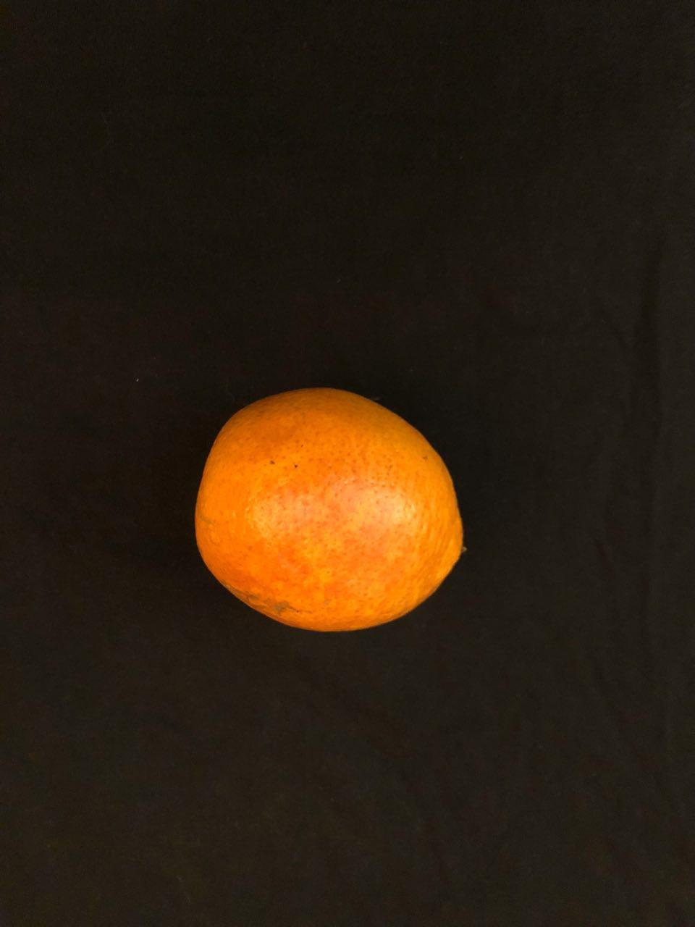
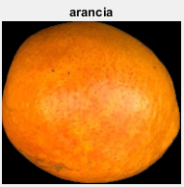

Classificazione su nuovi dati
Funzione classifyObjsImg()
L’utente seleziona l’immagine ‘grezza’ contenente gli oggetti da classificare, e un ClassificationKNN addestrato;
L’immagine viene segmentata in singoli oggetti dei quali vengono calcolati i descrittori;
Il classificatore effettua una predizione sui descrittori appena calcolati;
Output con gli oggetti segmentati dall’immagine ‘grezza’ e relativa predizione;
Esempio di immagine non utilizzata per il training del classificatore selezionato

Slide 23
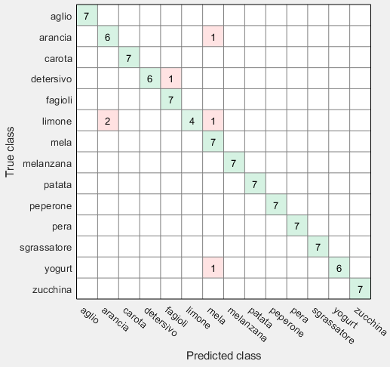
Analisi dei risultati
Performance: 93.9%
Predizioni errate dal classificatore:
Arancia con Mela
Detersivo con Fagioli
Limone con Mela e Arancia
Yogurt con Mela
Matrice di confusione ottenuta da un classificatore 1-NN KFold sul dataSet completo con k = 5

Slide 24
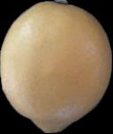
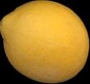

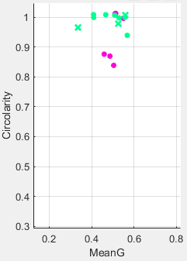

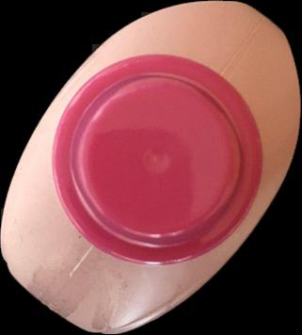
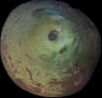
Analisi dei risultati
Questa differenza nel colore dello stesso oggetto crea problemi nella classificazione.
Da questa informazione possiamo procedere verso un’acquisizione più precisa che preservi la stessa illuminazione.
In questo caso possiamo vedere come uno yogurt venga classificato come mela a causa (anche) della media sul canale verde e della circolarità che lo caratterizza. Il problema si può risolvere lavorando sulle features oppure semplicemente aumentando di parecchio il dataSet per avere molte osservazioni dello stesso oggetto per ogni angolazione che esso può assumere allo scatto.
Anche immagini di questo tipo possono causare problemi a causa della scarsa presenza di immagini dello stesso oggetto ruotato in ogni direzione.

Slide 25


Conclusioni
Dati i risultati raggiunti in rapporto alle risorse (quasi nulle) utilizzate, si potrebbe procedere con lo sviluppo di un sistema completo per la sostituzione del ruolo della cassiera. Sarebbe utile anche lo sviluppo di un sistema di acquisizione hardware su misura, oltre al miglioramento del software che dovrà alzare la precisione con cui segmenta gli oggetti, e supportare il riconoscimento di:
Oggetti che si toccano/troppo vicini (region growing, watershed...)
Oggetti scuri su sfondo nero
Oggetti leggermente tagliati dall’inquadratura e che toccano il bordo
...
Inoltre, una funziona importantissima è quella del riconoscimento dell’istanza specifica (codice a barre o alternativa ad esso) e non solo della classe, utile ad esempio alla gestione automatica dell’inventario.
Risultati
Risorse

